Slide 1
标题
2-4. 面向对象——类的继承与组合

Slide 2
类的继承
继承同样也是一个朴素的概念。
人类在理解世界的时候，会发明很多概念，这些概念之间有包含关系。
动物
大象
人
狮子
中国人
狗
美国人

Slide 3
类关系图
class 动物
{
}
class 狮子 : 动物
{
}
class 大象
{
}
class 狗 : 动物
{
}
class 人 : 动物
{
}
class 中国人 : 人
{
}
class 美国人 : 人
{
}
动物
狗
狮子
人
大象
美国人
中国人
术语：基类 -- 派生类
（或者叫 父类 -- 子类）

Slide 4
用代码表示类的继承
动物
大象
人
class 动物
{
// 动物的字段、方法
}
class 狮子 : 动物
{
// 狮子特有的字段、方法
}
class 大象 : 动物
{
// 大象特有的字段、方法
}
class 狗 : 动物
{
// 狗特有的字段、方法
}
狮子
中国人
狗
美国人
class 人 : 动物
{
// 人具有的字段、方法
}
class 中国人 : 人
{
// 中国人特有的字段、方法
}
class 美国人 : 人
{
// 美国人特有的字段、方法
}
术语：基类 -- 派生类
（或者叫 父类 -- 子类）

Slide 5
类的继承——重写与多态
说到类的继承，一定会说到函数重写、多态等概念。
多态是面向对象的核心技术之一。
与重写相关的关键字为virtual、override。
多态的使用方法，我们将放在后续课程中讲解。

Slide 6
类的组合
继承在表述什么
四川人是中国人，中国人是人
人是哺乳动物，哺乳动物是动物，人是动物
哺乳动物是动物，哺乳动物不是节肢动物
继承专门用来表示：“A是一种B”，概念A属于概念B的子集
类之间的关系，只有“属于”这一种吗？
思考：车和车轮的关系。

Slide 7
类的组合
思考：车和车轮的关系。
车轮是一种车，对吗？
车是一种车轮，对吗？
这时候，就需要另一种描述：
车是由车轮组成的
车还由框架、底盘、发动机等等部件组成
这就叫做组合

Slide 8
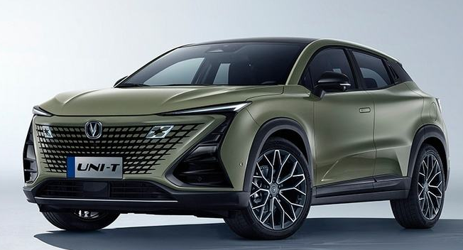
代码描述组合
class Engine
{
float power; // 马力
}
class CarBody
{
Vec3 size; // 尺寸
}
class Wheel // 轮胎
{
float radius; // 半径
}
class Car // 汽车
{
Wheel[4] wheels;
Engine engine;
CarBody body;
}
老师板书讲解类的组合

Slide 9





练习题
01
描述你熟悉的某样事物，或某个游戏中的对象。并用代码表示出来
- 它的类型有什么继承关系、组合关系？
- 用笔和纸画出它的类结构图，用代码表示出来。

Slide 10
练习题
外形 | 图标
 | 空闲动画
 | 攻击动画
 | 受伤动画
动画 | ……
子弹 | 外形
 | 速度
 | 伤害
 | 特殊效果
技能 | 技能类型
 | 发射方式
 | 子弹
植物 | 花费阳光
 | 血量
 | 是否阻挡
 | 外形
 | 技能
 | AI
AI | 索敌距离
 | 是否躲避

Slide 11
练习题2
02
利用类的组合，为回合制对战程序加入技能系统。
定义技能类，技能具有释放效果、效果数值等字段。
每个技能是一个对象，都属于技能类。
角色类与技能类是组合关系。
每次战斗时，角色选定一个技能（手动输入或者随机选择）并释放出来。依据技能类型不同，产生不同的效果。
注：首先，类定义多想，尽量合理。
其次，不同的技能效果可以先实现出来再说，不用刻意追求封装和抽象。

